Slide 1

Профессия
«Инспектор ГИБДД»

Slide 2
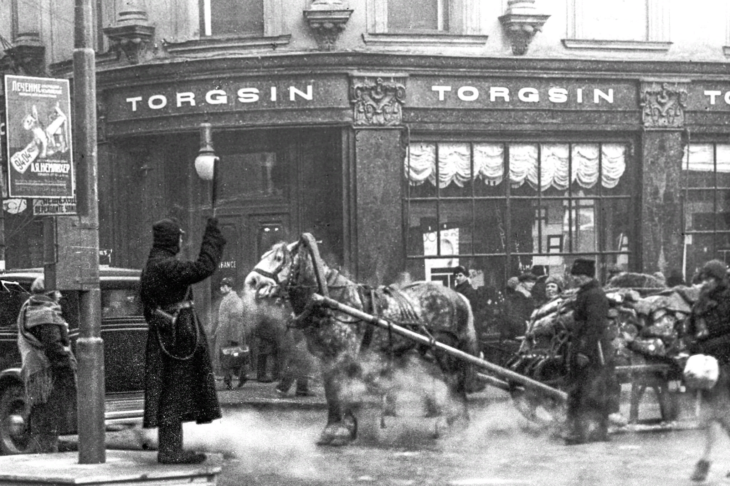
История профессии.
С появлением первого автомобиля в 1769 году возникла необходимость не только в обслуживании этого вида транспорта, но и в контроле над его использованием и соблюдением правил движения на улицах и дорогах.
Осуществлять эти функции могли люди, владеющие профессиональными знаниями о правилах дорожного движения, внутреннем устройстве автомобиля и пр.
Так возникла профессия - инспектор безопасности дорожного движения.

Slide 3
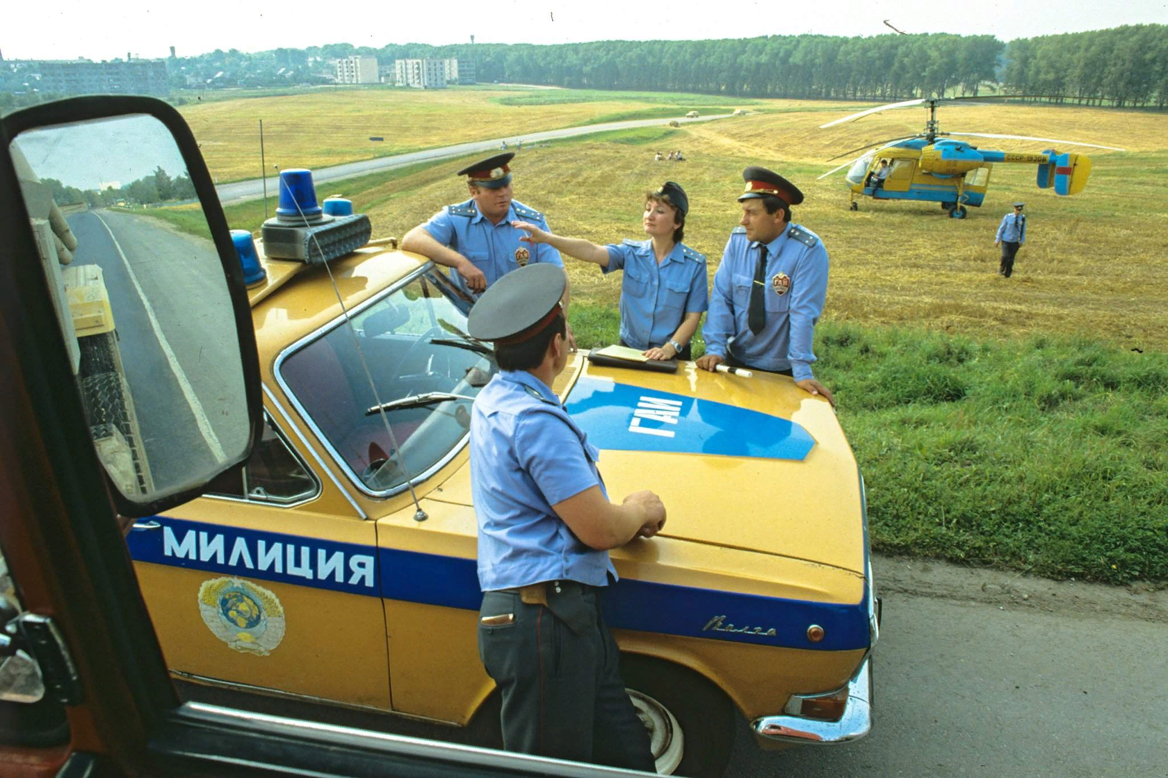
Инспектор ГАИ
В нашей стране орган по осуществлению контроля и надзору за соблюдением правил дорожного движения (Государственная автомобильная инспекция)возник в 1936 году. В настоящее время все функции ГАИ выполняет Государственная инспекция безопасности дорожного движения (ГИБДД).

Slide 4
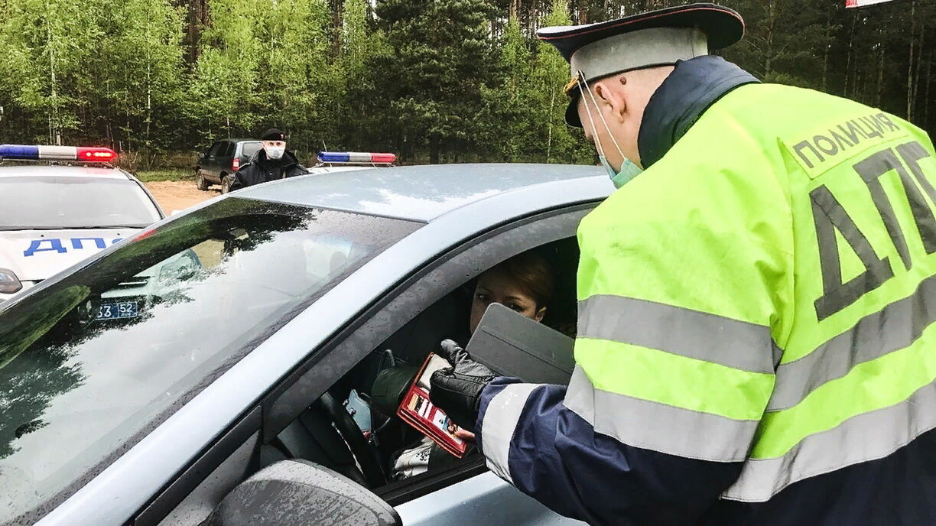
Виды деятельности инспектора ГИБДД
контроль за соблюдением правил дорожного движения водителями автотранспорта и пешеходами;
регулирование движения транспорта и транспортных потоков на улицах и дорогах;
проведение квалифицированного технического осмотра транспортных средств путем инструментального контроля;
предупреждение возникновения аварийных ситуаций на дорогах;

Slide 5
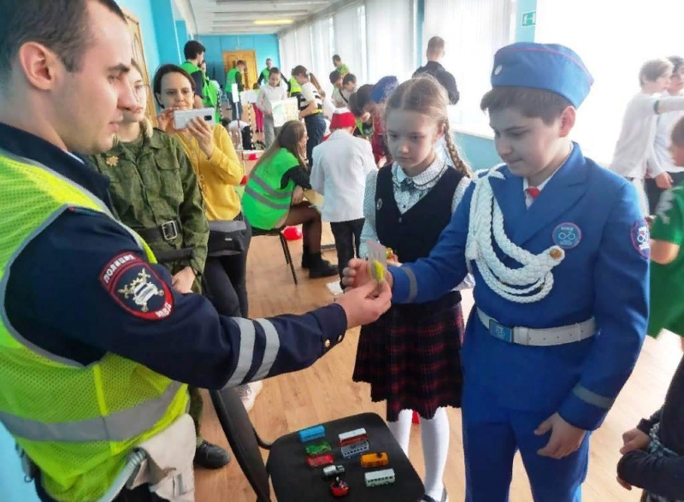
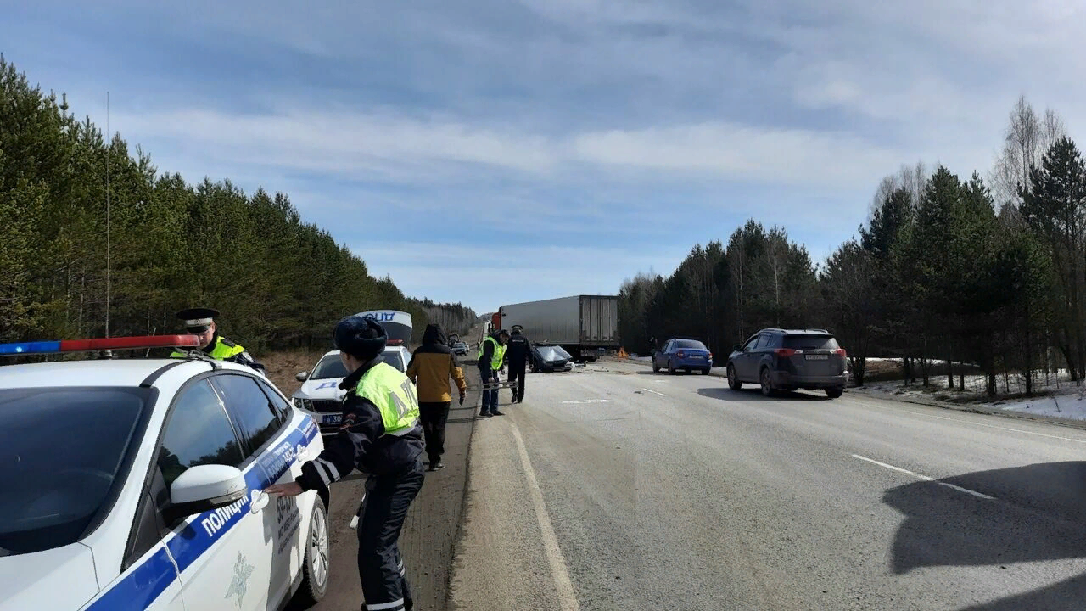
содействие поиску транспортных средств, находящихся в розыске;
проведение осмотров перевозимых грузов;
проведение осмотров и выяснение причин дорожно-транспортных происшествий (проведение контрольных замеров, опрос свидетелей дорожно-транспортного происшествия);
участие в проверке состояния водителей на наличие в организме алкогольных, токсических, наркотических веществ;
контроль за профессиональной подготовкой водителей.
учебно-просветительская деятельность;

Slide 6
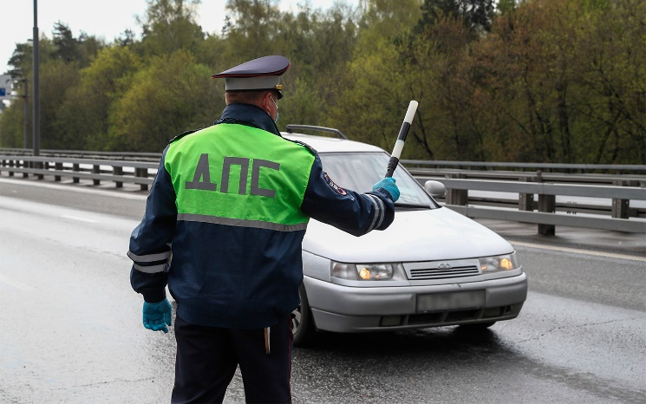
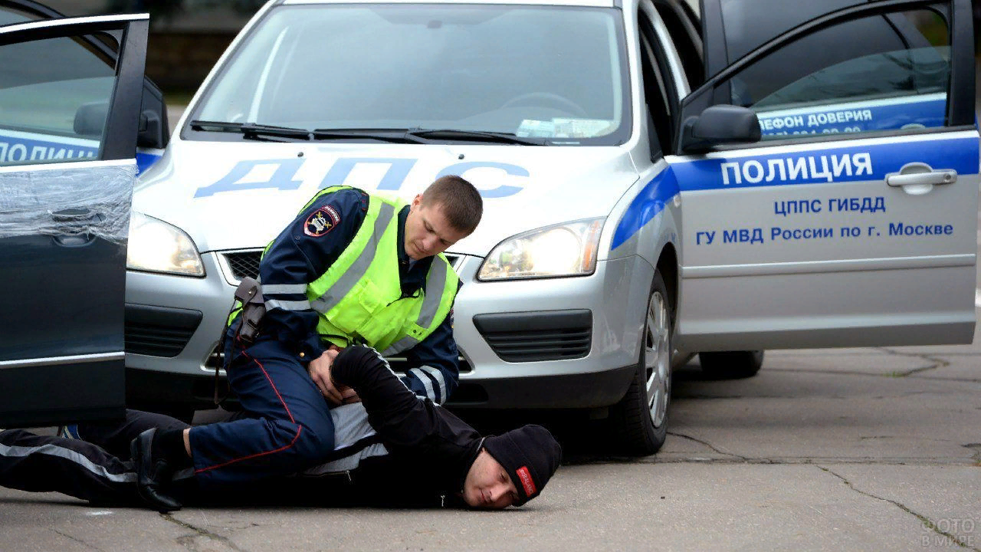
Области применения профессиональных знаний:
дорожно-патрульные службы;
посты инструментального контроля;
муниципальные, окружные, областные инспекции;
районные экзаменационные отделения.

Slide 7
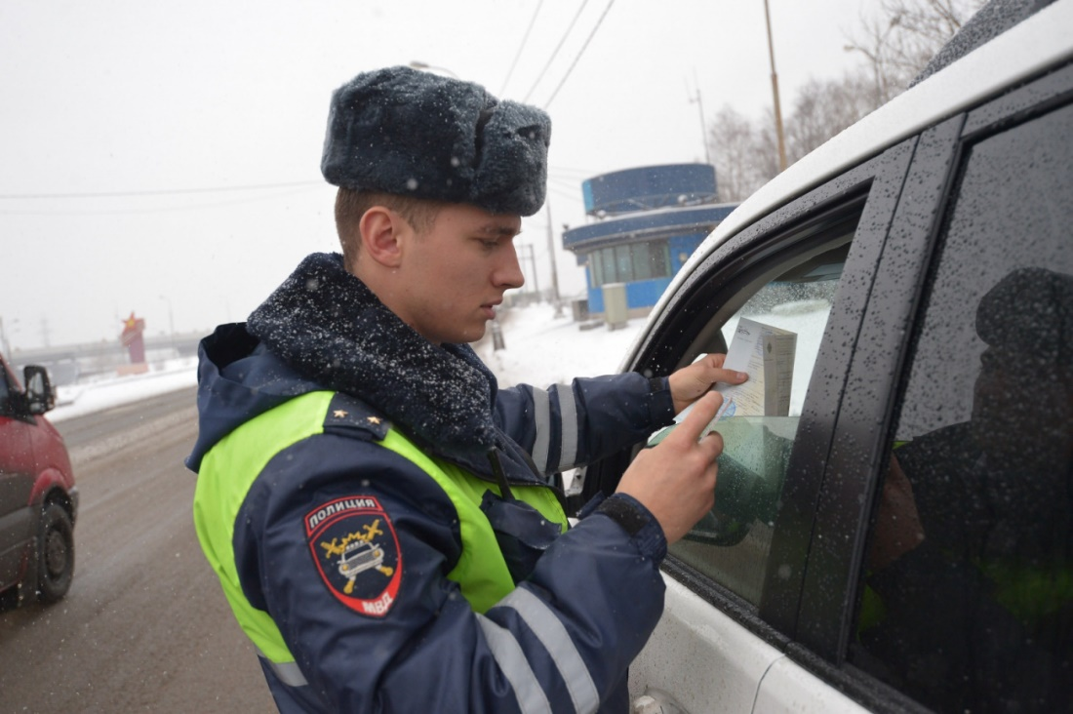
Личностные качества, интересы и склонности
честность, принципиальность;
целеустремленность;
наблюдательность;
ответственность;
дисциплинированность;
смелость, решительность;
настойчивость;
выдержанность;
находчивость.

Slide 8
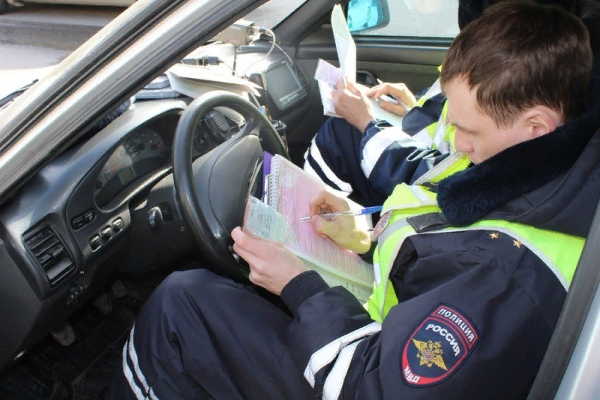
Получение профессии
Для овладения профессией «Инспектор ГИБДД» необходимо пройти специальную подготовку. Профессии обучают специальные учебные центры, курсы. В ГИБДД принимают на работу мужчин, либо отслуживших в армии, либо получивших военно – учетную специальность.

Slide 9
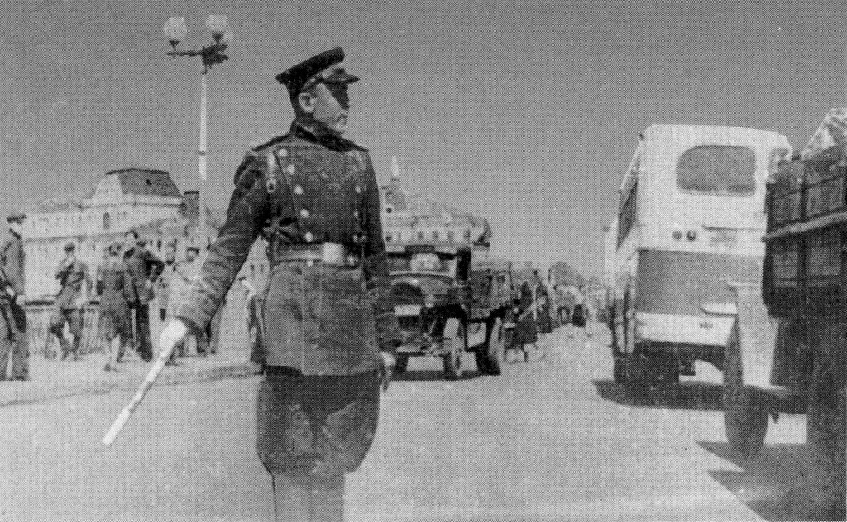
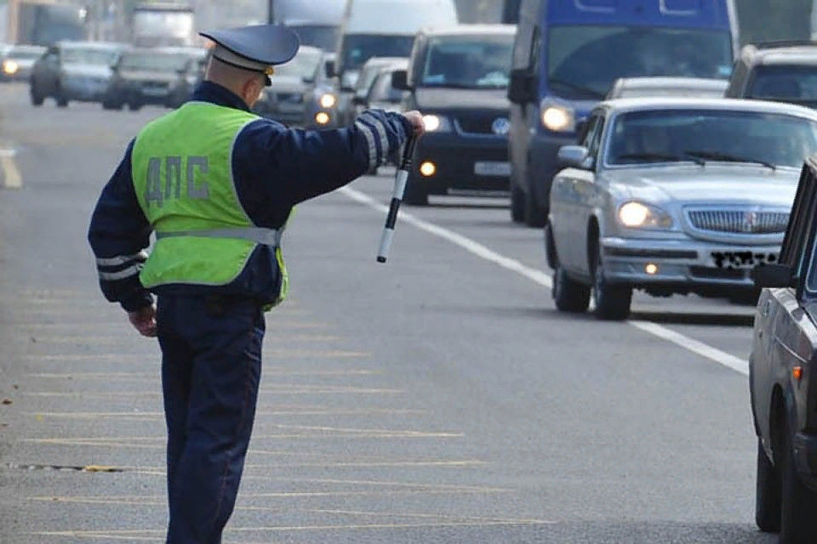
Профессия "Инспектор ГИБДД" требует от специалиста интеллектуальных, физических, нервно–психических затрат. Профессиональная деятельность, прежде всего, подразумевает осуществление контроля, поиск ошибок, выявление и устранение их причин.

Slide 10
Основой профессии "Инспектор ГИБДД" выступают:
школьные знания:
-основы безопасности жизнедеятельности;
-физическая культура;
- начальная военная подготовка;
-право.
специальные знания:
-основы безопасности дорожного движения;
-правила дорожного движения;
- техническое устройство и эксплуатация транспортных средств.

Slide 11

Ежегодно 3 июля инспектора ГИБДД отмечают свой профессиональный праздник.

Slide 12
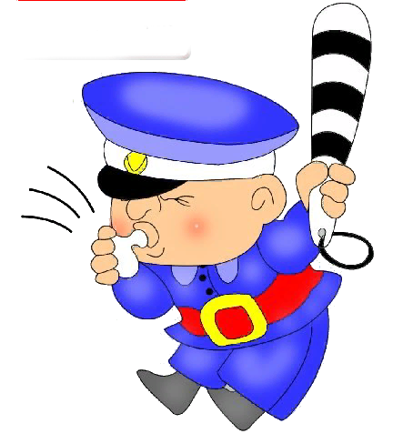
Спасибо за внимание!

